Slide 1
Notas para subsidiar a discussão sobre o futuro dos orçamentos públicos no Brasil
Cláudio Hamilton Matos dos Santos
Diretor de Estudos e Políticas Macroeconômicas – DIMAC – IPEA
Apresentação na Comissão de Assuntos Econômicos do Senado Federal
Brasília, 26 de agosto de 2013

Slide 2
Uma apresentação em 4 partes
Parte 1: Os panos de fundo demográfico e socioeconômico;
Parte 2: A dinâmica das receitas tributárias na última década e perspectivas futuras;
Parte 3: Os gastos – e os insuficientes indicadores da quantidade produzida de serviços públicos – no Brasil;
Parte 4: Algumas considerações sobre a institucionalidade brasileira, com ênfase no processo orçamentário e no regime de metas de superávit primário explicitadas na LDO.

Slide 3
Parte 1: Os panos de fundo demográfico e socioeconômico

Slide 4
O pano de fundo demográfico (1): Uma população cada vez menos jovem...
A redução no número de jovens não é apenas relativa, é também absoluta! Mas notem que teremos novos números do IBGE ainda nesta semana.

Slide 5
O pano de fundo demográfico (2): ... e cada vez mais urbana.
Cerca de 170 milhões de pessoas vivem em áreas urbanas no Brasil (nossa transição rural-urbano já se deu, não somos, neste sentido a China ou a Índia), 86 milhões destas em apenas 39 regiões metropolitanas e/ou RIDES. E destas 20 milhões vivem na RM de São Paulo, 12 milhões na RM do Rio de Janeiro, 5,5 milhões na RM de Belo Horizonte, 4 milhões na RM de Porto Alegre, 3,6 milhões da RM de Recife, 3,5 milhões na RIDE de Brasília e por ai vai.

Slide 6
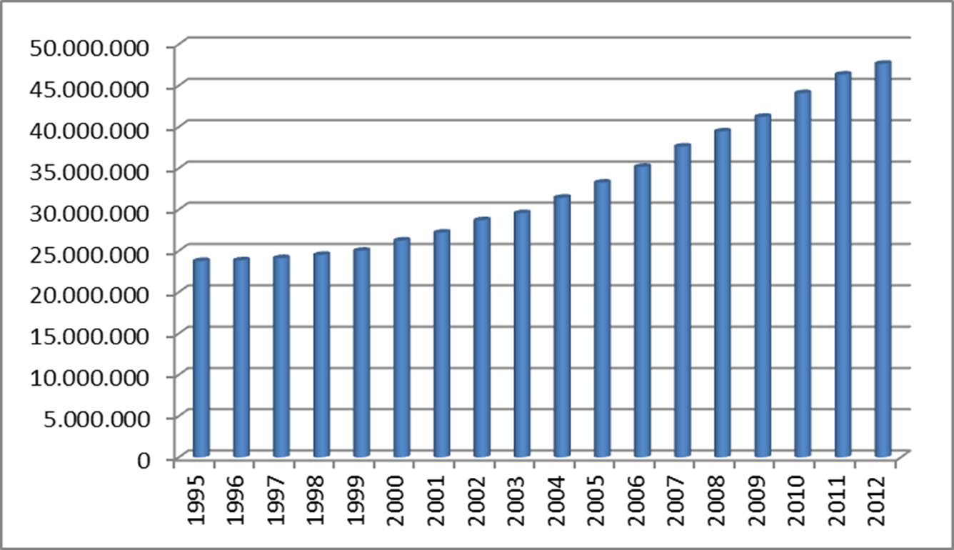
O pano de fundo socioeconômico(1): Uma população urbana que trabalha, em grande parte, fora de casa
Mais de 20 milhões de empregos formais criados na última década

Slide 7
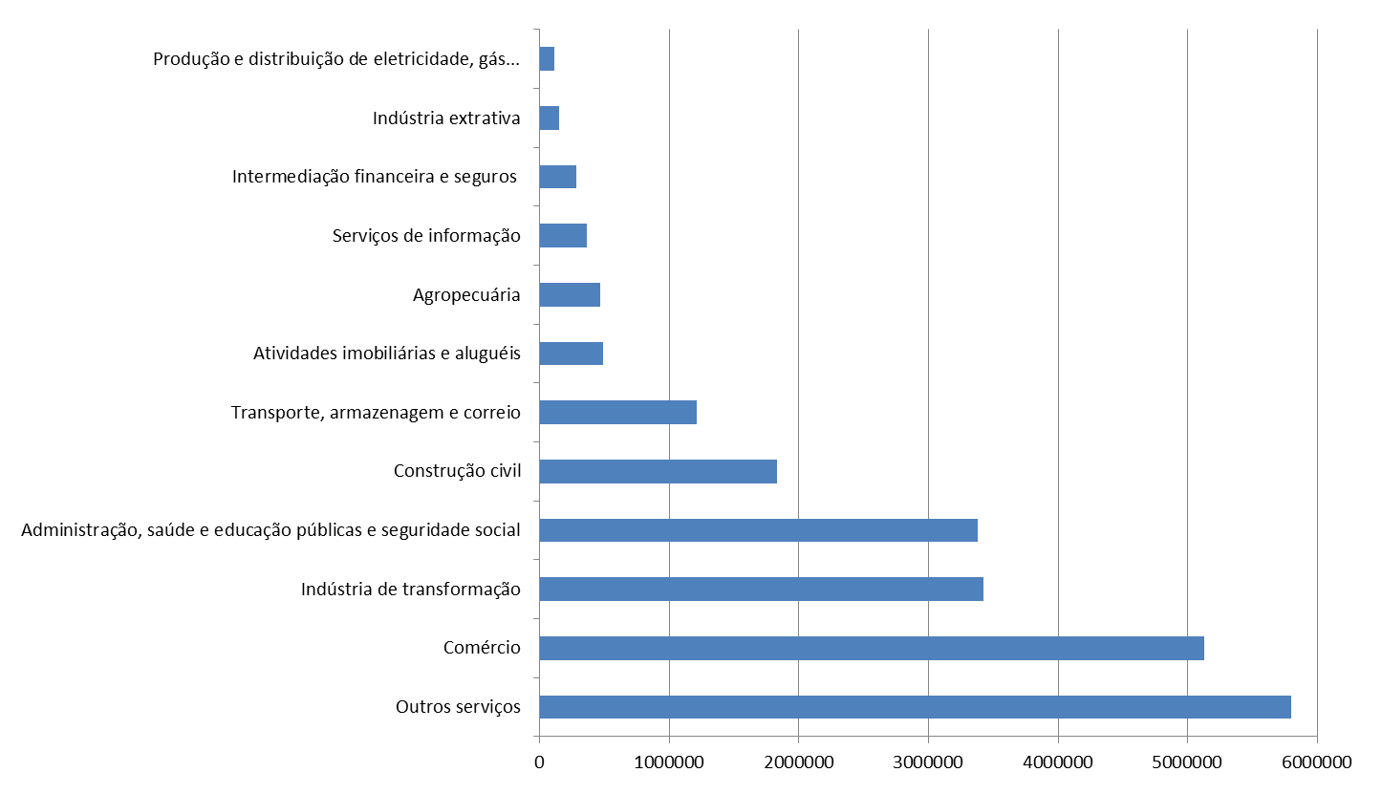
O pano de fundo socioeconômico(2): Uma população urbana que trabalha, cada vez mais, fora de casa, consumindo e prestando de serviços
Composição Setorial dos Empregos Formais Criados na última década

Slide 8
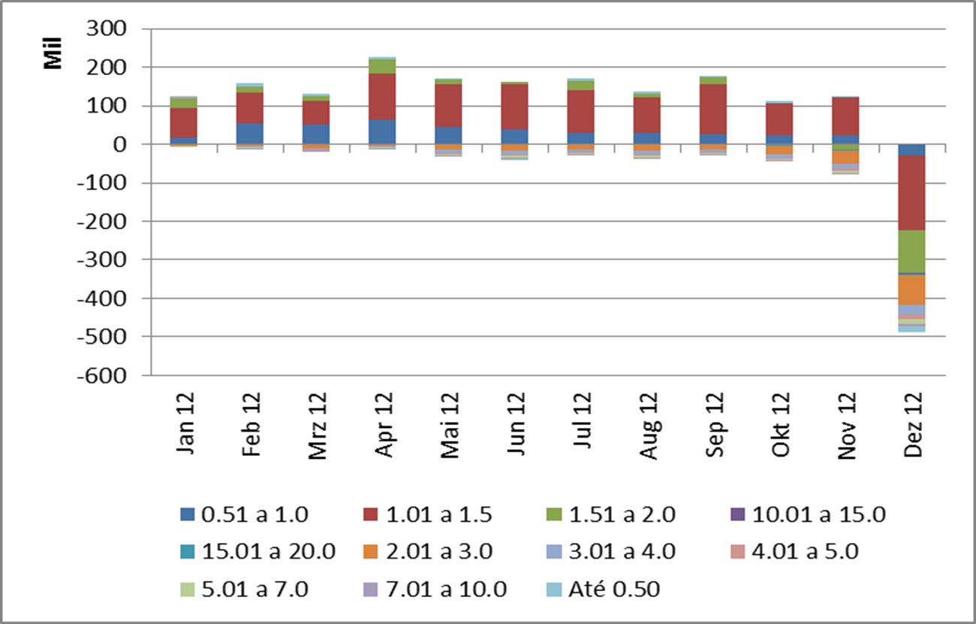
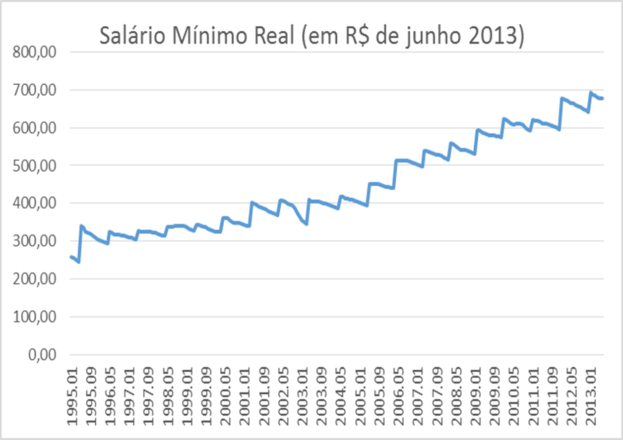
O pano de fundo socioeconômico(3): E com maior poder aquisitivo...
Composição (por faixa de renda) dos empregos formais gerados em 2012 (CAGED)

Slide 9
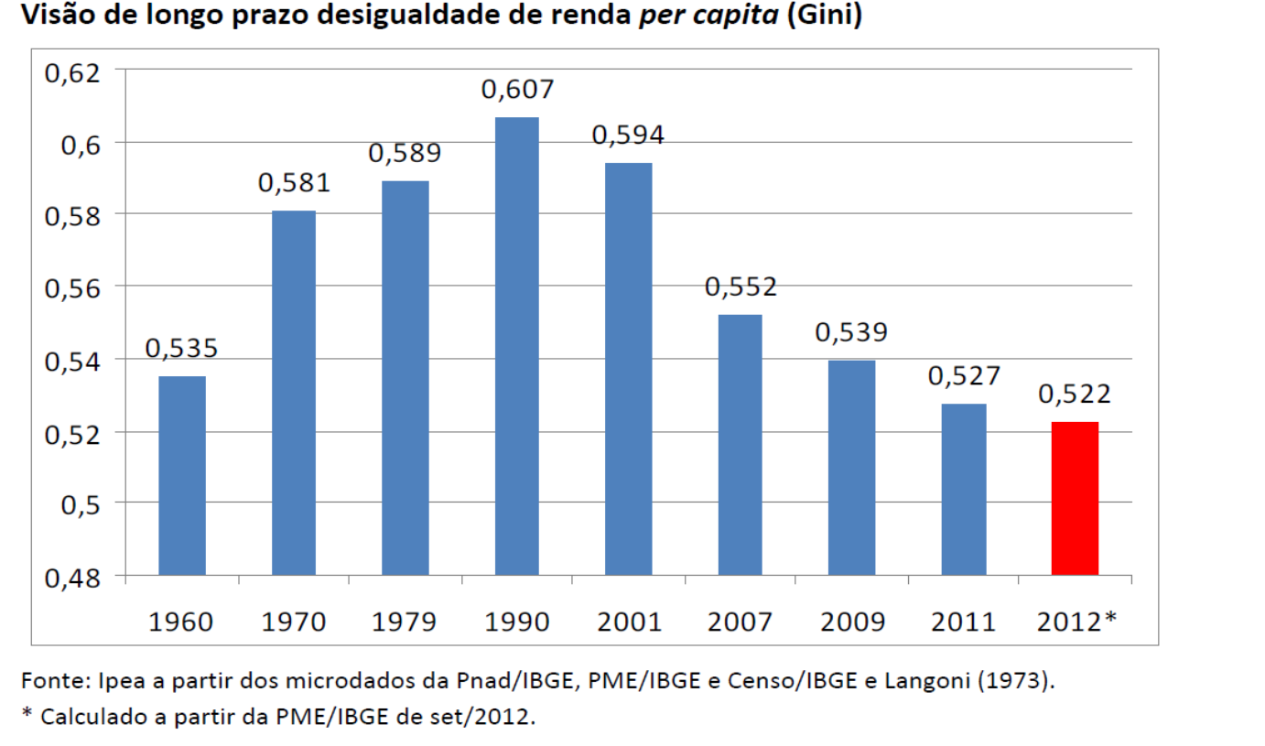
O pano de fundo socioeconômico(4): o que é simultaneamente causa (junto com os programas sociais do governo) e consequência das melhoras distributivas no país.

Slide 10
Parte 2: A dinâmica recente da arrecadação tributária no Brasil

Slide 11
O fim da escalada da carga tributária bruta?

Slide 12
A composição dos aumentos da carga tributária na última década
Dados em % do PIB

Slide 13
O que houve com a arrecadação tributária na última década
1 - O crescimento da CTB posterior a 2004 ocorreu de forma autônoma – sem a criação de novos tributos ou elevação de alíquotas. O crescimento anterior até 2004 foi essencialmente legislado;
2 – Os tributos sobre a folha de pagamentos são os maiores responsáveis pelo aumento da CTB na última década – refletindo, em grande medida, a dinâmica virtuosa ocorrida no mercado de trabalho;
3 – A tributação sobre a renda – essencialmente das empresas (lucros) – também cresceu consideravelmente no período, sem que tenha havido maiores mudanças na legislação;
4 – A tributação sobre produtos e produção também cresceu, principalmente por conta dos impostos sobre importações, o IOF (em grande parte, por conta do fim da CPMF) e do ISS.
5 – A tributação sobre o patrimônio, mais progressiva, é pequena e caiu por conta do fim da CPMF.

Slide 14
Qual o cenário provável da arrecadação tributária nos próximos anos?
1 – Espera-se um crescimento menos intenso das receitas tributárias nos próximos anos, possivelmente acompanhando o PIB em termos reais (por oposição a crescer em relação a este último);
2 – Em grande medida este cenário se deve às perspectivas de uma redução no ritmo de crescimento do emprego formal (e, portanto, da tributação incidente sobre a folha de pagamentos) – que, não obstante, deve continuar crescendo – e da continuidade do processo de desonerações tributárias sobre insumos básicos e a folha de pagamentos.

Slide 15
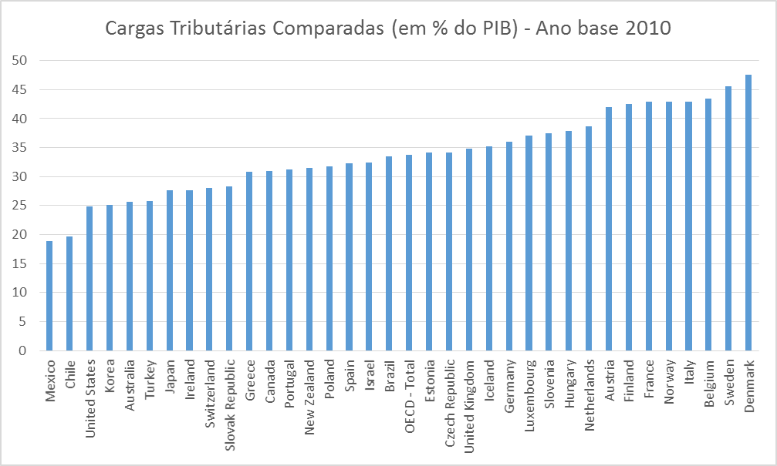
A carga tributária brasileira comparada a dos países da OCDE (para os quais existem dados e cujos níveis de desenvolvimento aspiramos)

Slide 16
Parte 3: A dinâmica recente dos gastos públicos no Brasil

Slide 17
Três maneiras, pelo menos, de ver os gastos públicos
A primeira maneira de olhar os gastos públicos é dividindo as despesas nas chamadas “categorias econômicas” – i.e. olhando quanto o governo gasta com (i) servidores públicos ativos e inativos (RPPS); (ii) transferências às famílias (RGPS, LOAS, Bolsa Família e etc); (iii) compra de bens e serviços “de custeio” (passagens áereas, contas de luz e telefone, medicamentos para hospitais, giz para escolas e etc..); (iv) investimentos; e (v) juros da dívida pública;
Uma segunda maneira de olhar os gastos públicos é dividindo as despesas “por função” – i.e. olhando quanto o governo gasta com saúde, educação, transporte, defesa e etc;
Uma terceira maneira de olhar os gastos públicos é analisando os resultados práticos deste último – i.e. olhando indicadores de resultado final da ação do governo;
Esta apresentação segue esta lógica.

Slide 18
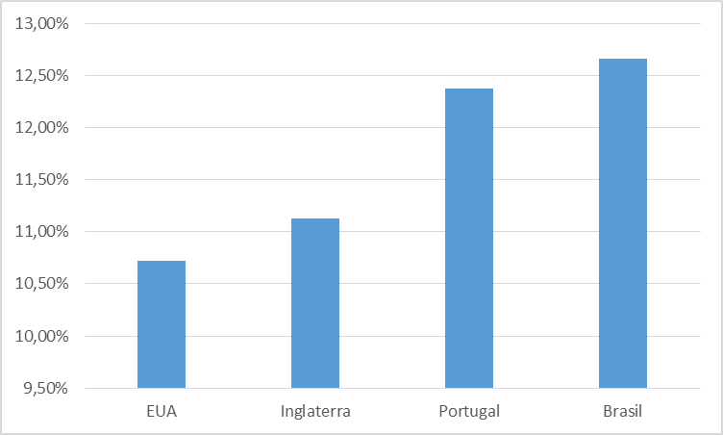
Quanto o(s) governo(s) gasta(m) com funcionários públicos ativos?
Resposta: cerca de 12% do PIB o que é possivelmente pouco mais do que devia e daí a cautela do atual governo federal

Slide 19
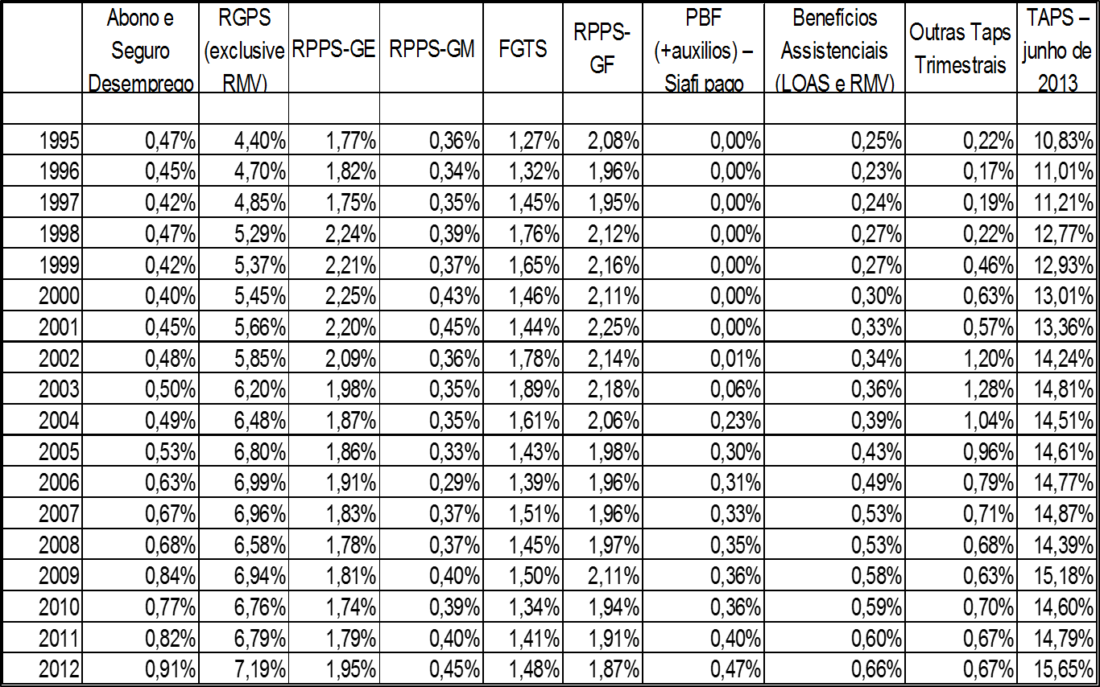
Quanto o(s) governo(s) gasta(m) com transferências às famílias (inclusive de servidores inativos)?

Slide 20
Lembretes importantes sobre estas transferências...
Atualmente, os benefícios pagos pelo Regime Geral da Previdência Social (RGPS) são 26 milhões (16 milhões dos quais são de valor igual a 1 SM), enquanto 4 milhões de pessoas recebem benefícios de prestação continuada previstos na Lei Orgânica de Assistência Social (LOAS) – 2,3 milhões com algum tipo de deficiência e 1,7 milhões aposentados. Mais de 13 milhões de famílias (e mais de 40 milhões de pessoas) são assistidas pelo Programa Bolsa Família (PBF). Perto de 27 milhões de contas do Fundo de Garantia do Tempo de Serviço (FGTS) são sacadas a cada ano. Cerca de 17 milhões de brasileiros recebem o abono salarial e 8 milhões recebem seguro-desemprego. E há no país, ainda, quase 1 milhão de funcionários públicos federais e cerca de 2,5 milhões de servidores públicos estaduais e municipais aposentados ou instituidores de pensão.
As transferências públicas afetam, desta forma, o bem estar presente de dezenas de milhões de brasileiros, em todos os cantos do país.

Slide 21
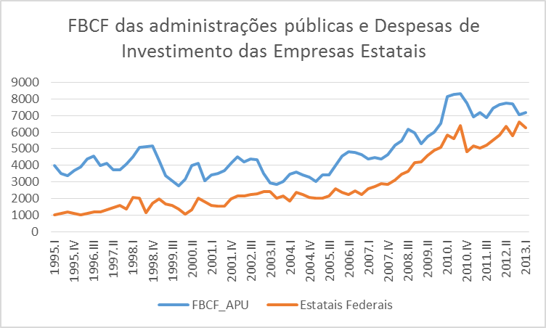
Quanto o(s) governo(s) gasta(m) com investimentos (FBCF)?

Slide 22
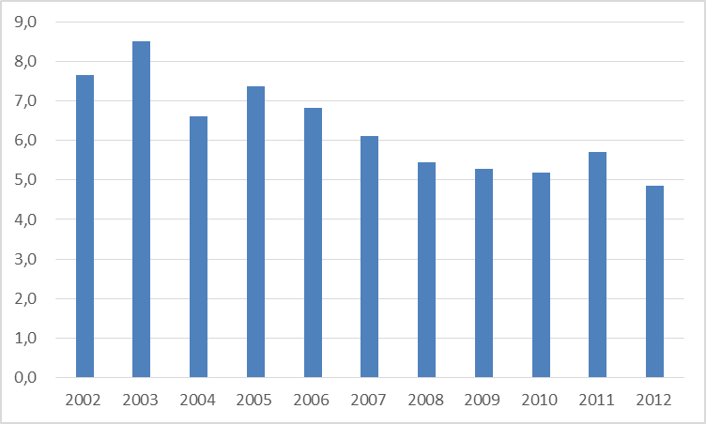
Quanto o(s) governo(s) gasta(m) com juros?

Slide 23
Quanto o(s) governo(s) gasta(m) por função?

Slide 24
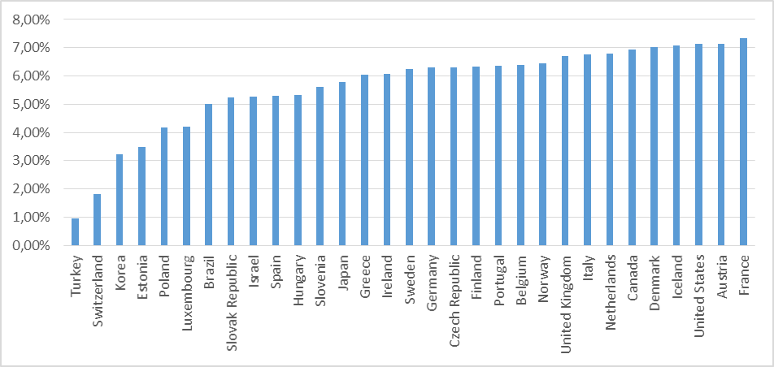
Isto é muito ou pouco? O caso da saúde (1)
Gasto com saúde pública em % do PIB

Slide 25
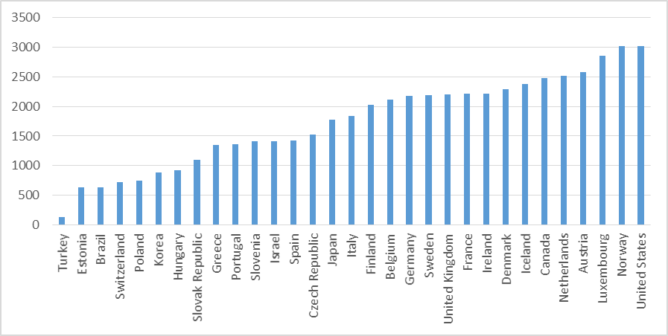
Isto é muito ou pouco? O caso da saúde (2)
Gasto com saúde pública por habitante (US$ 2005 – PPP)

Slide 26
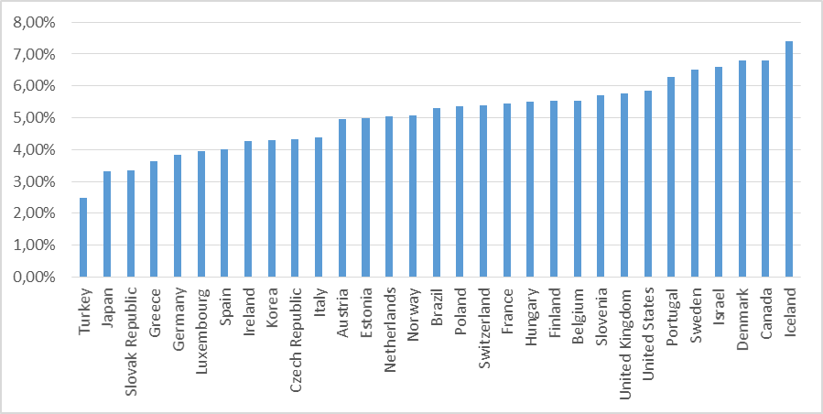
Isto é muito ou pouco? O caso da educação (1)
Gasto com educação pública em % do PIB

Slide 27
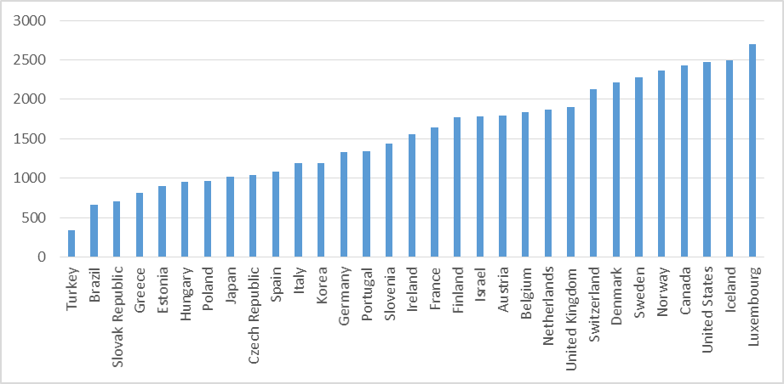
Isto é muito ou pouco? O caso da educação (2)
Gasto com educação pública por habitante

Slide 28
Os poucos indicadores de desempenho acompanhados sistematicamente pelo IBGE sobre a produção de bens e serviços públicos (1): As matrículas dos censos escolares do INEP

Slide 29
Os poucos indicadores de desempenho acompanhados sistematicamente pelo IBGE sobre a produção de bens e serviços públicos (2): Os dados de internações e atendimentos ambulatoriais do DATASUS

Slide 30
Qual o cenário provável para a dinâmica dos gastos públicos nos próximos anos?
Continuação da pressão por gastos em saúde, em particular, tendo em vista o envelhecimento da população;
Mesmo os gastos em educação – que tenderiam a cair por motivos demográficos- devem continuar a subir. Estes e outros gastos são claramente inferiores em termos per capita aos anseios expressos da sociedade diariamente nos meios de comunicação;
Os gastos com juros – embora tenham caído relativamente bastante nos últimos anos – continuam muito altos para os padrões internacionais e tenderão a subir com o aperto da política monetária;
Os gastos com as transferências públicas de assistência e previdência também deverão continuar em alta, acompanhando a dinâmica demográfica e do salário mínimo;
Estas dinâmicas – associadas ao baixo dinamismo relativo da arrecadação tributária – continuarão a restringir os graus de liberdade para as demais políticas públicas.

Slide 31
Parte IV: Brevíssimas notas sobre a complexa institucionalidade fiscal – e orçamentária - brasileira

Slide 32
Dois problemas importantes (1): O acúmulo de RAPNPs, notadamente de investimento

Slide 33
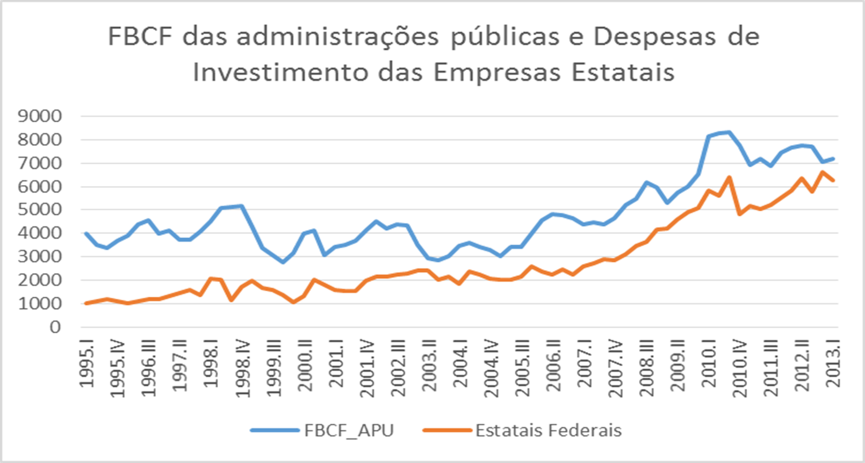
Dois problemas importantes (2): A pressão para alcançar a meta no final do ano e os investimentos públicos

Slide 34
Duas sugestões fortes
A primeira é o orçamento plurianual, tal como praticado no Reino Unido desde 1960, precisamente para evitar atropelos no final do ano, restos a pagar não processados e etc.
A segunda é a retirada dos investimentos públicos da meta de superávit primário, tendo em vista as óbvias externalidades positivas deste investimento para as receitas públicas futuras.

Slide 35
MUITO OBRIGADO!
Favor enviar dúvidas, sugestões e críticas devem para claudio.santos@ipea.gov.br

